Slide 1
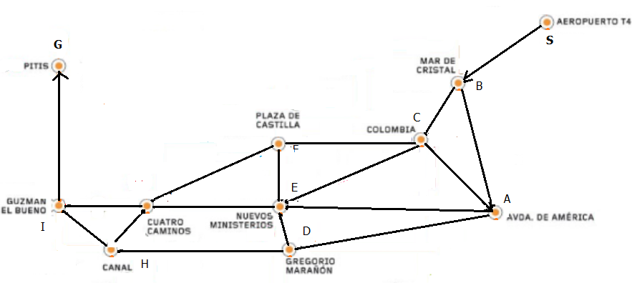




S
G
G
G
G
G
G
G
G
G

